Slide 1


CTST – MT 7
CHỦ ĐỀ : CUỘC SỐNG XƯA VÀ NAY
BÀI 13: CHẠM KHẮC ĐÌNH LÀNG
Giáo viên: NGUYỄN TUYẾT SƯƠNG

Slide 2
YÊU CẦU CẦN ĐẠT
- Chỉ ra được vẻ đẹp tạo hình và cách mô phỏng hình ảnh chạm khắc đình làng
+ Mô phỏng được hình ảnh chạm khắc đình làng bằng đất nặn hoặc vật liệu dẻo
- Phân tích được vẻ đẹp hình khối, tỉ lệ trong sản phẩm mĩ thuật.
- Nêu được giá trị lịch sử, văn hóa của nghệ thuật điêu khắc đình làng

Slide 3
Chuẩn bị
- SGK, đồ dùng học tập, giấy A4
- Tranh ảnh, tư liệu sưu tầm liên quan đến bài học.
- Dụng cụ học tập theo yêu cầu của GV : giấy bút, màu vẽ, tẩy, …

Slide 4
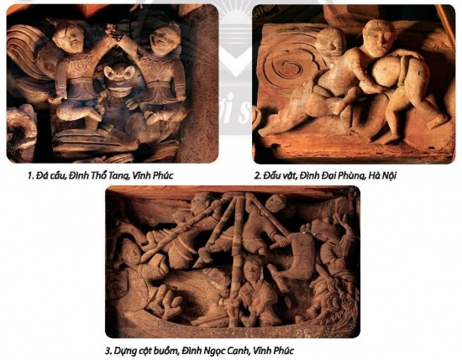
Quan sát hình và cho biết:
+ Nội dung thể hiện, hoạt động của nhân vật, hình thức và chất liệu tạo hình.
KHÁM PHÁ - KẾT NỐI KINH NGHIỆM

Slide 5
KHÁM PHÁ - KẾT NỐI KINH NGHIỆM
+ Nội dung thể hiện: hình tượng con người với các hoạt động sinh hoạt đời thường.
+ Hoạt động của nhân vật: đá cầu, đấu vật, dựng cột buồm.
+ Hình thức và chất liệu tạo hình: Hình tượng con người được khắc họa với dáng vẻ hồn nhiên, mộc mạc, hóm hỉnh; kĩ thuật chạm khắc tinh xảo trên chất liệu gỗ.

Slide 6
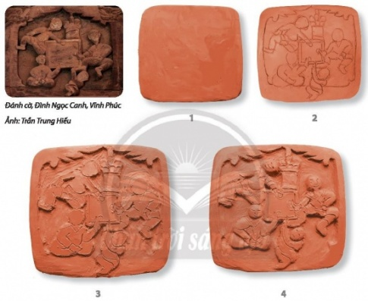
KHÁM PHÁ - KẾT NỐI KINH NGHIỆM
Quan sát hình và chỉ ra cách mô phỏng hình ảnh chạm khắc trên đình làng.

Slide 7
KHÁM PHÁ - KẾT NỐI KINH NGHIỆM
Cách mô phỏng hình ảnh chạm khắc trên đình làng
Bước 1: Tạo khuôn hình có bề mặt phẳng để mô phỏng bức chạm khắc.
Bước 2: Xác định vị trí, tỉ lệ và vẽ phác hình sẽ mô phỏng.
Bước 3: Khắc theo nét và nạo bỏ đất tạo các khối lồi, khối lõm cho bức chạm khắc.
Bước 4: Tạo hình khối chi tiết, thể hiện đặc điểm bức chạm khắc mẫu và hoàn thiện sản phẩm.

Slide 8
MÔ PHỎNG HÌNH ẢNH CHẠM KHẮC ĐÌNH LÀNG
HS làm việc theo nhóm thảo luận, thực hiện các yêu cầu sau :
+ Xác định nội dung hình ảnh sẽ thể hiện.
+ Lựa chọn hình ảnh chạm khắc đình làng em thích phù hợp với ý tưởng thể hiện
+ Thực hiện taọ bức tranh theo ý thích
+ Có thể tạo sản phẩm cá nhân hoặc nhóm
+ Có thể mô phỏng toàn bộ hay trích đoạn một phần của tác phẩm chạm khắc

Slide 9
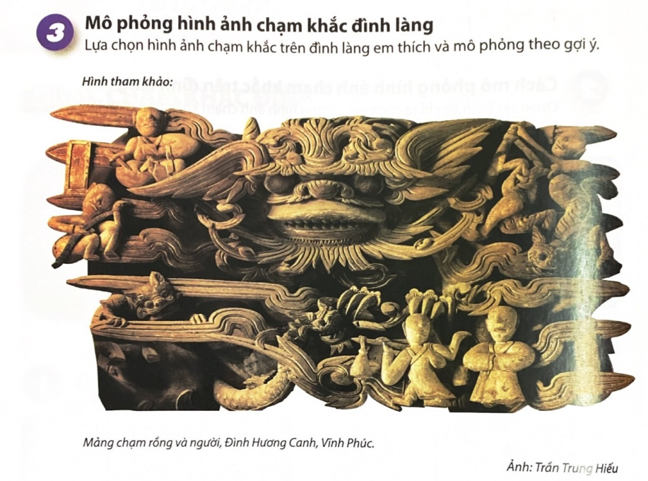
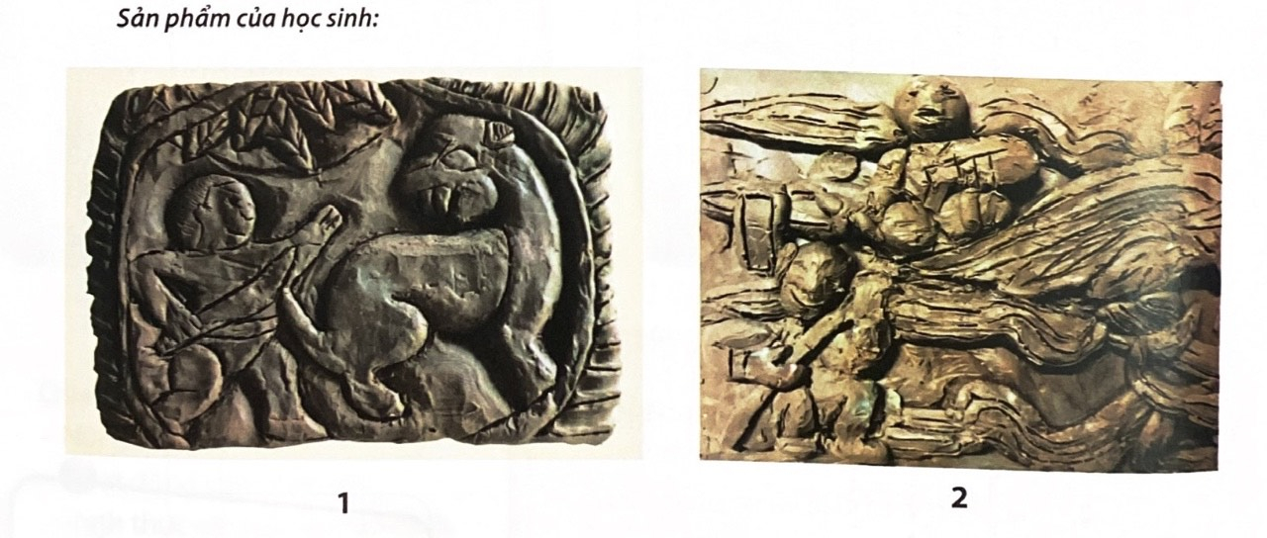

Slide 10
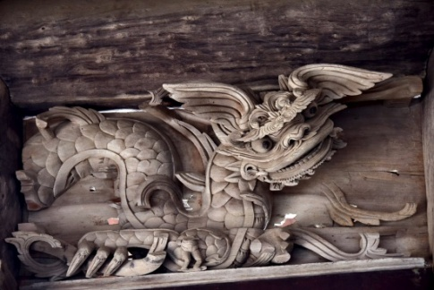
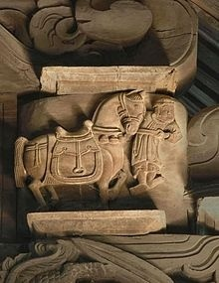
Trưng bày sản phẩm và chia sẻ
Quan sát một số tác phẩm chạm khắc gỗ đình làng. Chia sẻ hình ảnh một bức chạm khắc mà em biết trong cuộc sống.

Slide 11
